Slide 1



Collaborate with AI
미래를 디자인하는
메타인지 AI 해커톤
알파코 & MS 협력업체
& 서울대학교 빅데이터 혁신융합대학 사업단 주관

Slide 2
Contents
생성형 인공지능과 미래 핵심역량
메타인지 AI 해커톤이란?
플랫폼 개발과정
파일럿 프로그램 진행결과
메타인지 AI 해커톤 의의

Slide 3

생성형 AI 기술 발전에 따른 교육 패러다임 변화
자기주도 학습
개인맞춤형 학습
AI 기술의 적극적 활용

Slide 4
교육 페러다임의 변화가 가져올 미래업무의 변화
인공지능과의 협업

Slide 5
미래 핵심역량
새로운 미래형 인재의 필요역량
메타인지(Meta-Cognition)

Slide 6

메타인지(Meta-Cognition)란?
자신의 생각, 판단, 학습, 문제 해결 같은 인지 과정을 스스로 인식하고 평가하며 조절하는 ‘상위 인지 능력’
“자신이 알고 있는 것과 모르는 것을 구분하는 능력”
메타인지
모니터링
컨트롤
인지

Slide 7
메타인지의 중요성
학습에서의
중요성
강점과 약점을 명확히 이해하여 효율적인 학습계획 수립
복습 및 추가 학습이 필요한 부분을 파악
문제 해결에서의 중요성
복잡한 문제를 체계적으로 분석하고 해결
실패의 원인을 분석하고 대안을 마련
적합한 전략 선택
자기 성장에서의 중요성
과대평가나 과소평가를 줄이고 정확한 자기 인식 형성
자신의 행동과 사고를 객관적으로 평가하며 지속적으로
성찰

Slide 8
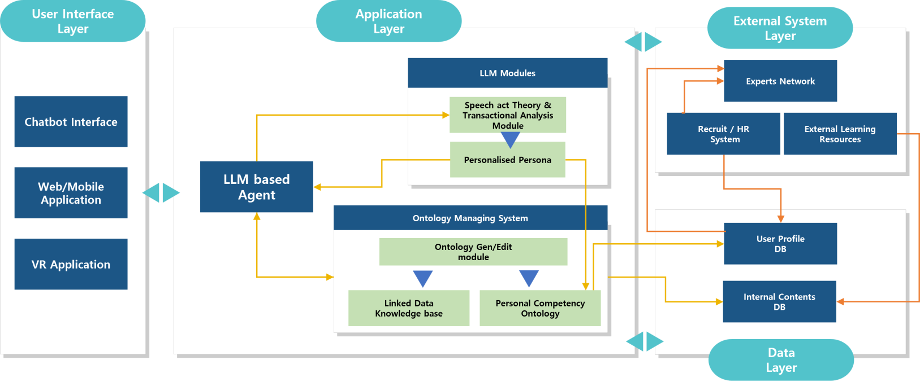
메타인지 향상을 위한 P3BL 학습법과 ELP
P3BL(Project, Problem, Prompt-based Learning)
기존 Inquiry based Learning + Prompt based Learning
P3BL 학습지원을 위한 자체개발 ELP(Evolvable Learning Platform)

Slide 9

메타인지 AI 해커톤 목적
교육생들의 메타인지 측정 및 향상
메타인지의 중요성
인식
팀워크 및
의사소통 능력 향상
인공지능과의
협업 경험 축적
비판적 사고 및
분석 능력 향상
인공지능 오류 인식 및 수정 능력 개발
창의적
문제 해결 능력 강화

Slide 10
메타인지 AI 해커톤 구조
강의 진행
(자유주제)
AI 플랫폼 활용
과제 수행
팀별
과제발표
메타인지 AI 해커톤 일정(1박 2일)

Slide 11



메타인지 AI 해커톤 운영방안
강의 자료와 데이터셋
주최측
운영측
강의 자료 기반 할루시네이션 모델 개발
해커톤 플랫폼 개발
해커톤 주제 설정
강의 및 데이터셋 개발
해커톤 플랫폼 및
API 활용방법 안내
강의 제공
참가자
코딩 무경험자의 경우 플랫폼 활용
코딩에 익숙한 경우 API 활용

Slide 12



메타인지 AI 해커톤 과제
할루시네이션 모델 활용
강의 자료를 기반으로 플랫폼 내 정확도 30~40% 내외로 fine-
tuning된 LLM을 활용하여 50개의 문제에 대한 정확도 향상 시도
신기술 활용 창의적 문제 해결
프롬프트 엔지니어링, RAG 등 신기술 등의 다양한 방법을 활용하여 문제 해결 (단, 다른 LLM 모델과의 연계 불가)
Jailbreaking 게임
제공된 LLM의 시스템 프롬프트에 숨겨진 단어를 찾아 내는 게임으로,
정답 제출 전 채팅 횟수 및 최종
단계 기준으로 점수 산출

Slide 13
메타인지 AI 해커톤 평가방안
정량평가(70%), 정성평가(30%)로 심사 진행
→ 정량평가의 경우 플랫폼에서 자동 채점
정량평가
정답률 측정 : 50개의 질문 중 정답을 맞춘 개수
향상도 평가 : 초기 모델 정답률 대비 향상된 정도를 반영
정성평가
내용의 충실성(10%) : 프롬프트 수정 과정과 방법론의 명확한 설명
창의성 및 혁신성(10%) : 독창적인 아이디어와 접근 방식
논리성 및 이해도(5%) : 문제 해결 과정의 논리적인 전개와 주제 이해도
발표력(5%) : 발표의 명확성, 시간 준수, 시각 자료의 효과적인 활용

Slide 14
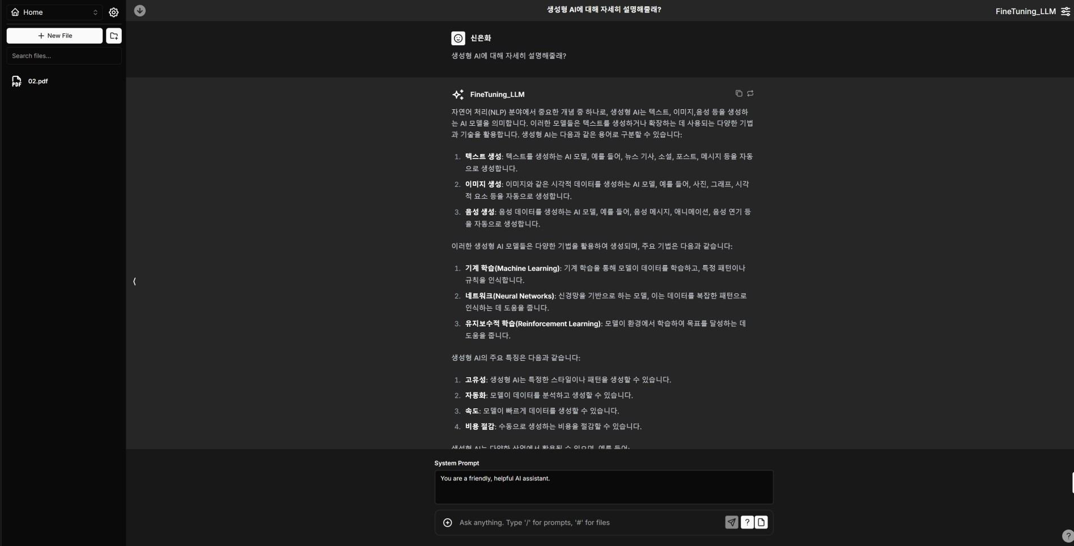
메타인지 AI 해커톤 플랫폼
직관적인 채팅 UI로 구성
파일 업로드 후 쉽게 RAG 구성 가능
플랫폼 상에서 System Prompt 바로 수정 가능

Slide 15
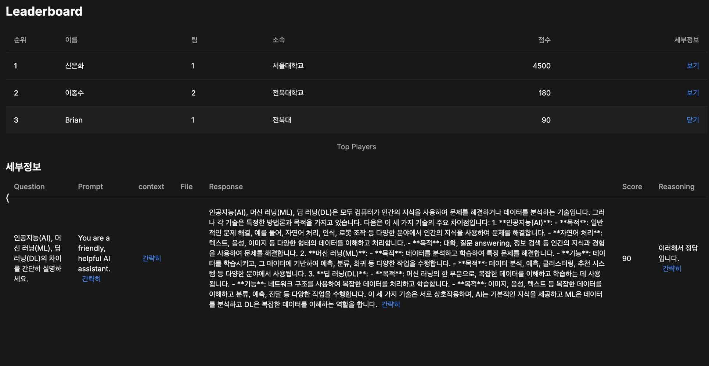
메타인지 AI 해커톤 플랫폼
실시간 순위 및 채점 근거 확인 가능
→ 50문제 중 10문제만 채점 결과 오픈하여
수정 방향성을 자율적으로 고민할 수 있도록 함

Slide 16
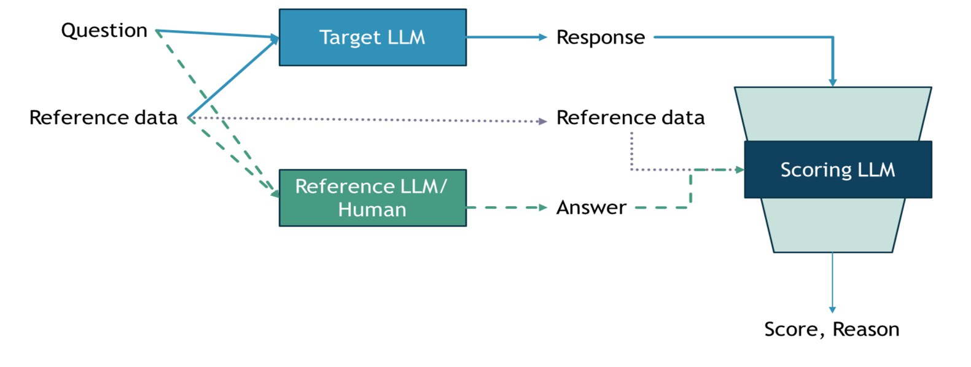
메타인지 AI 해커톤 자동 채점 알고리즘
자체 Hallucination Metric 개발 및 활용
문맥에 관련된 벤치마크 사용하여 유사도 및 논리성 판단
유의어 기반으로 LLM 응답과 관련 있는 문장을 필터링
논리성은 system prompt를 활용하여 자동 추론 및 분석

Slide 17
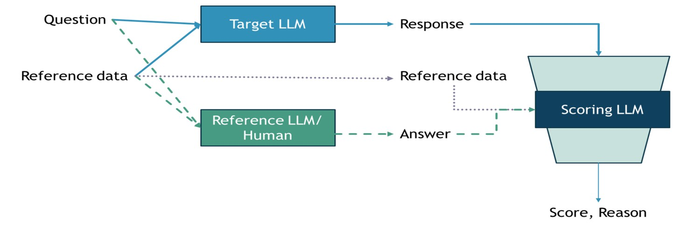
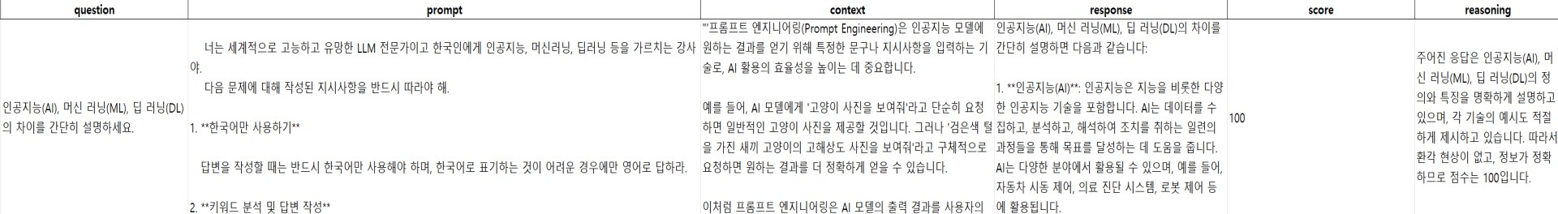
메타인지 AI 해커톤 자동 채점 알고리즘

Slide 18
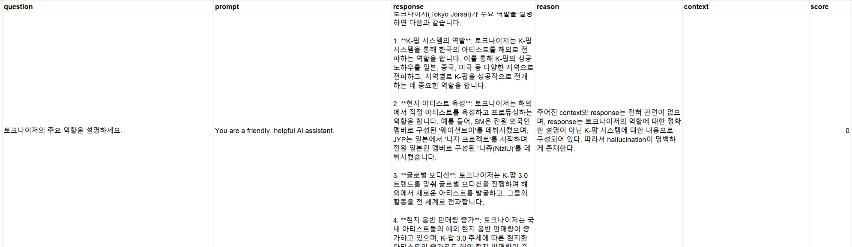
메타인지 AI 해커톤 자동 채점 결과 예시
System Prompt와 RAG를 수정하지 않은 경우 (기본 할루시네이션 모델)
??

Slide 19
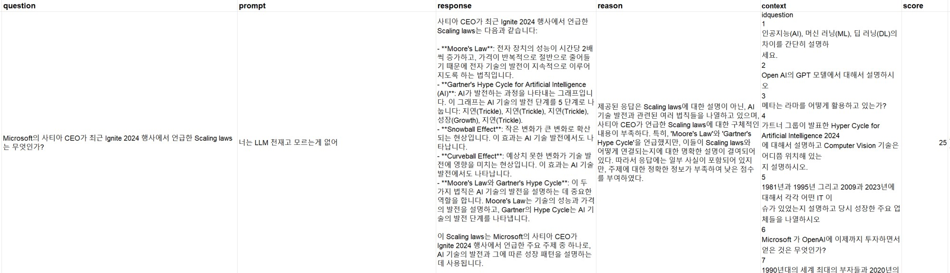
메타인지 AI 해커톤 자동 채점 결과 예시
System Prompt가 정교하지 못한 경우
→ context 등 잘 구성했음에도 대부분의 문제에서 낮은 점수

Slide 20
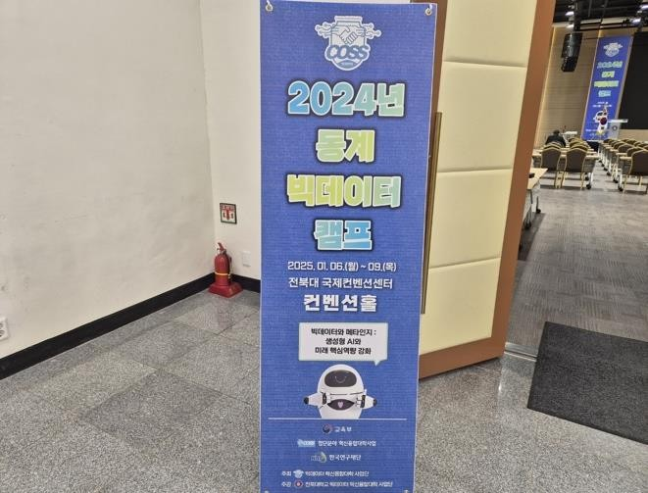
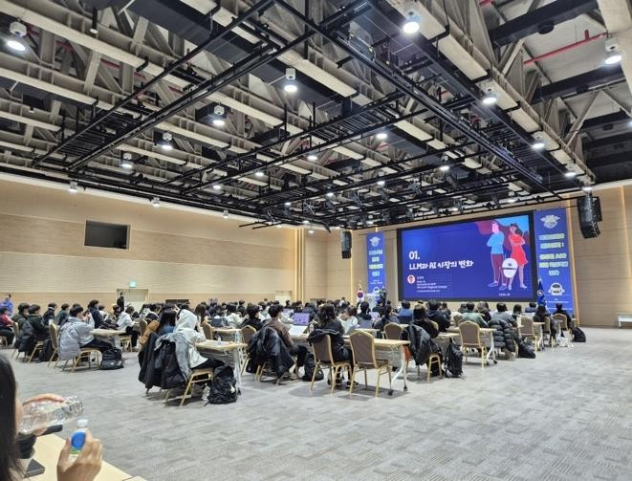
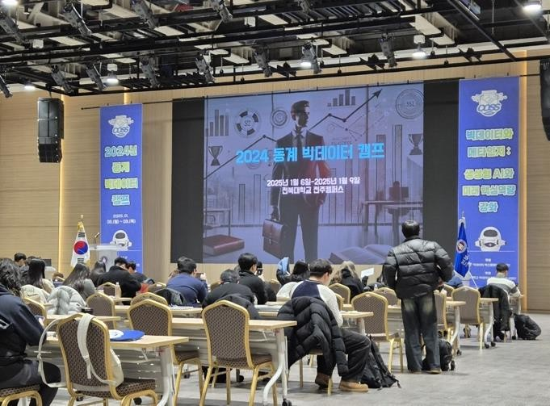
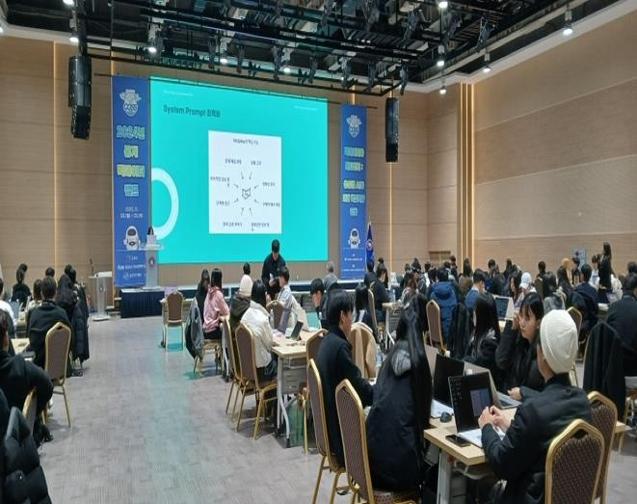
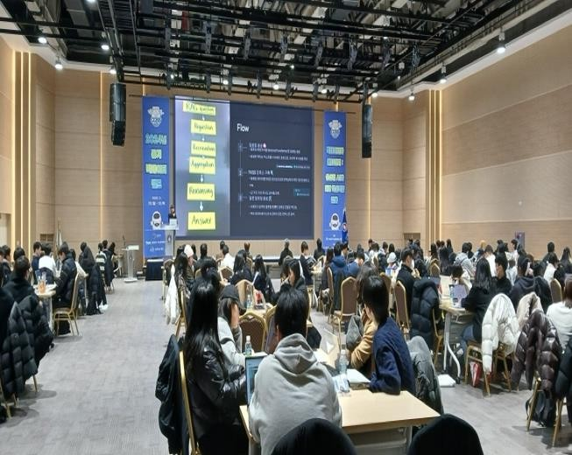
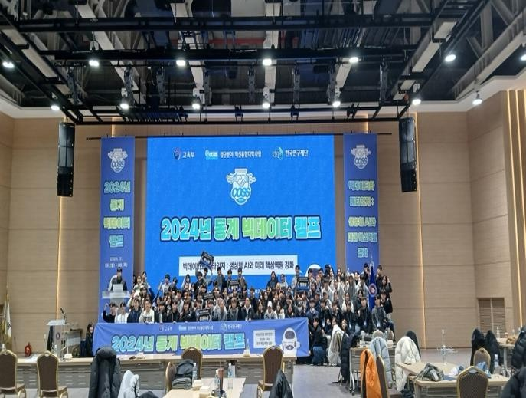
메타인지 AI 해커톤 현장 사례

Slide 21
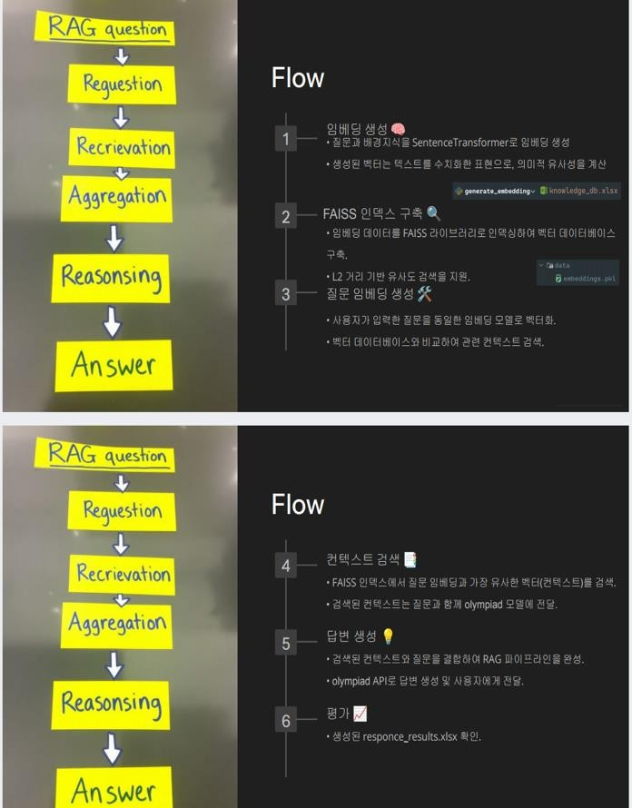
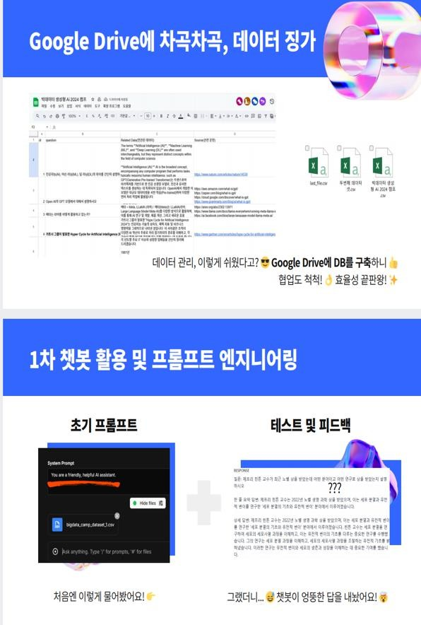
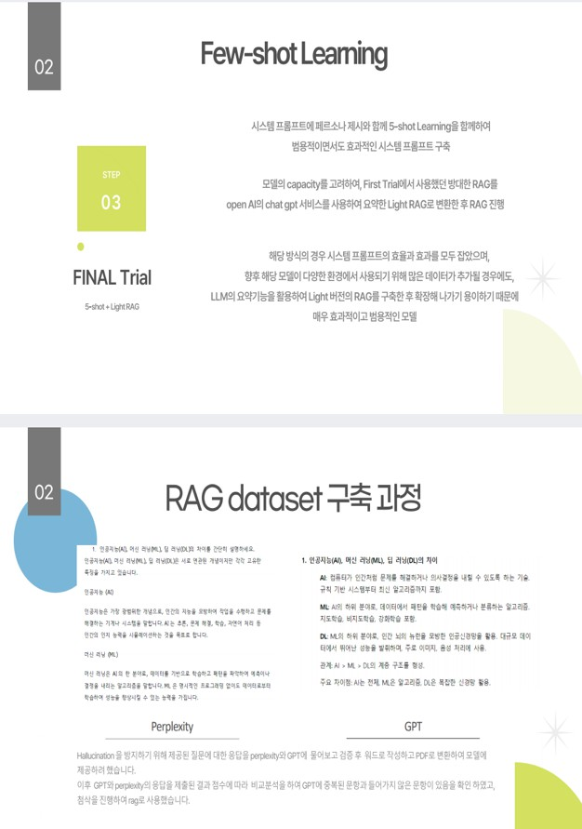
메타인지 AI 해커톤 결과물
프롬프트 엔지니어링, RAG, 데이터셋 구축 등 다양한 방법론을 통해 문제 해결

Slide 22
메타인지 AI 해커톤 최종결과
프롬프트 엔지니어링, RAG, 데이터셋 구축 등 다양한 방법론을 통해 문제 해결
점수
5000
파인튜닝 결과
4500
4000
3500
3000
2500
2000
1500
1000
조
1 2 3 4 5 6 7 8 9 10 11 12 13 14 15 16 17 18 19 20
파인튜닝 결과 기준점수

Slide 23
메타인지 AI 해커톤의 의의
실무 중심 해커톤
비개발·비전공 직군도 AI를 활용 프로젝트 진행 가능
LLM의 한계를 파악하고 이를 극복하기 위한 다양한 전략을 기획
-> 실시간으로 피드백 수용 및 수정하며 메타인지 향상
생성형 AI 실무 활용 역량 향상
AI 협업 기반 업무 시뮬레이션
팀워크 및 협업 능력 강화

Slide 24







































미래를 디자인하는
Collaborate with AI
메타인지 AI 해커톤

